Slide 1

Coding School
2025
Кодтау Мектебі
Презентациялар-бұл дәрістер, баяндамалар, баяндамалар және т.б. ретінде пайдалануға болатын құралдар. Ол негізінен ұсынылған.
www.reallygreatsite.com

Slide 2
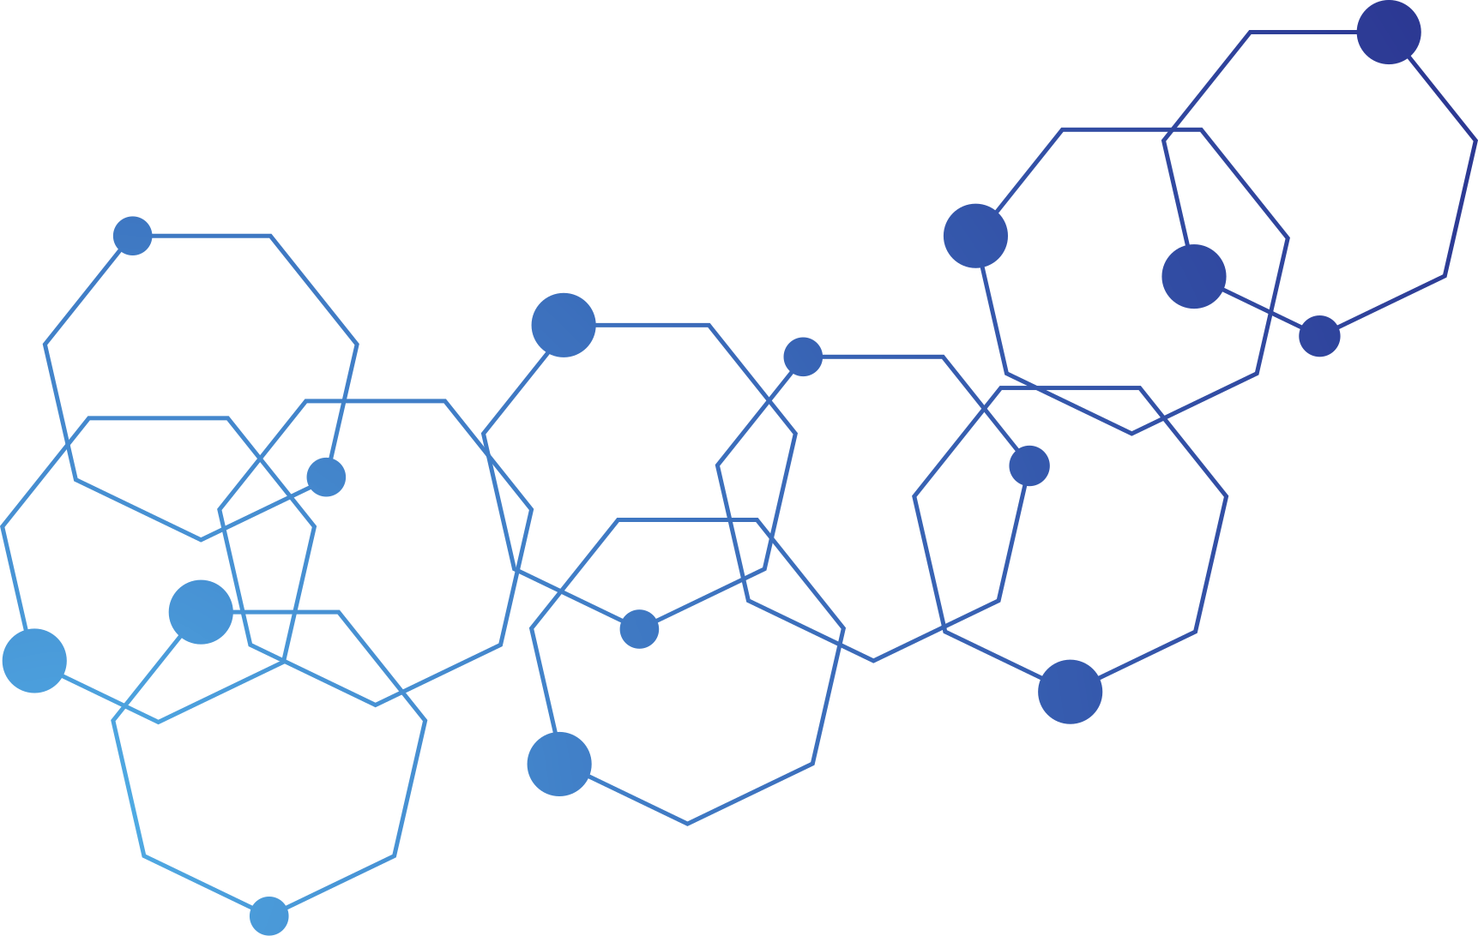


Coding School
2025
Біздің Презентациямызға Қош Келдіңіздер
Презентациялар дәрістер, баяндамалар, есептер және басқа да мақсаттар үшін қолданылатын құралдар болып табылады. Олар көбінесе аудитория алдында ұсынылады.
Оқыңыз
Page 2

Slide 3

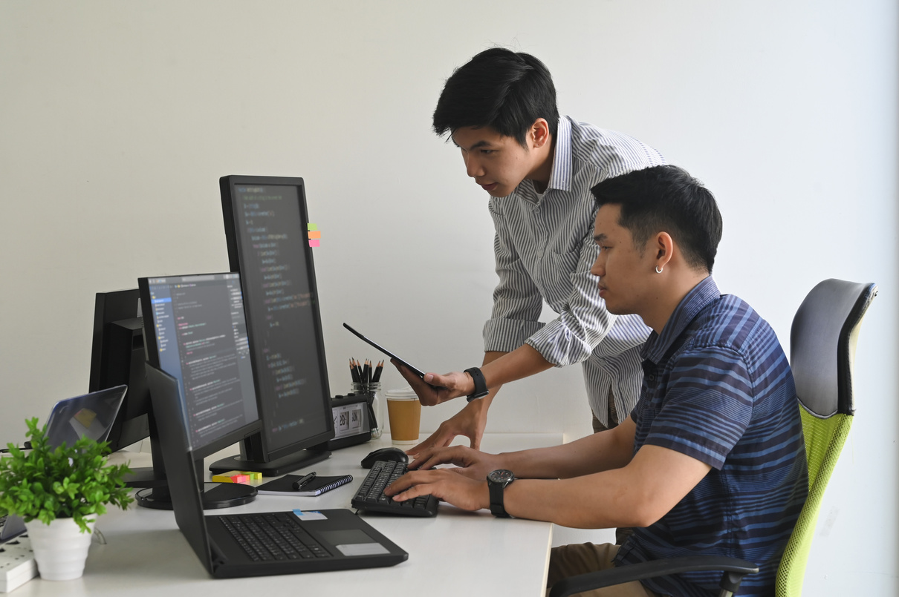



Coding School
2025
Біздің Мақсатымыз & Миссиямыз
Біздің Мектебіміздің Мақсаты
Презентациялар дәрістер, баяндамалар, есептер және басқа да мақсаттар үшін қолданылатын құралдар болып табылады. Олар көбінесе ұсынылады.
Біздің Мектебіміздің Миссиясы
Кәсіби Бағдарламашы
Онлайн оқу
Ең Үздік Білім
Өте төмен шығын
Page 3
www.reallygreatsite.com

Slide 4

Coding School
Біз Бағдарламалауды Үйренеміз
Кәсіби Бағдарламашы
Презентациялар дәрістер, баяндамалар, есептер және басқа да мақсаттар үшін қолданылатын құралдар болып табылады. Олар көбінесе аудитория алдында ұсынылады.
Көбірек Үйрену
Бізбен Байланысу
Page 4

Slide 5


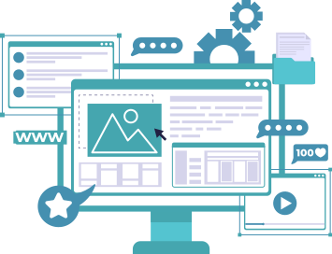
Coding School
Java Script
About Our
Project
Project 1
Project 2
Presentations are tools that can be used as lectures, speeches, reports, and
Presentations are tools that can be used as lectures, speeches, reports, and
HTML5
PYTHON
Page 5
www.reallygreatsite.com

Slide 6

Coding School
2023
We Have
High Experience
Web Developer
Presentations are tools that can be used as lectures, speeches, reports, and more. It is mostly presented. Presentations are
Mobile Apps Developer
Presentations are tools that can be used as lectures, speeches, reports, and more. It is mostly presented. Presentations are
Page 6
www.reallygreatsite.com

Slide 7

Coding School
Basic Learning
To Develop Web
01
Learn Language
03
Database System
Presentations are tools that can be used
Presentations are tools that can be used
02
Analytic System
04
Testing Website
Presentations are tools that can be used
Presentations are tools that can be used
Page 7
www.reallygreatsite.com

Slide 8


Coding School
Fast Learning
& Getting Project
1.025++
Presentations are tools that can be used
Learning How Fast To Handle It
Presentations are tools that can be used as lectures, speeches, reports, and more. It is mostly presented. Presentations are. tools that can be used as lectures, speeches, reports, and more. It is mostly presented. Presentations are
Learn More
Page 8
www.reallygreatsite.com

Slide 9


Coding School
Our Creative Process
Process Number 01
Process Number 02
Process Number 03
Presentations are tools that can be used as.
Presentations are tools that can be used as.
Presentations are tools that can be used as.
Detail Process
Detail Process
Detail Process
Presentations are tools that can be used
Presentations are tools that can be used
Presentations are tools that can be used
Page 9
www.reallygreatsite.com

Slide 10

Coding School
Grateful To Join Coding With Us
Trusted Company In Town
Presentations are tools that can be used as lectures, speeches, reports, and more. It is mostly presented. Presentations are tools
Contact Us
+123-456-7890
Page 4

